Slide 1

ТАКТ
Приложение к продуктовой презентации
Технические доказательства · методика пилота · соответствие ТЗ
Техлаб Москва · Задача № 1 · Positive Technologies
Notes:
Отдельное приложение к четырёхслайдовой презентации. Содержит доказательную базу и ограничения; не предназначено для последовательного показа в коротком питче.

Slide 2

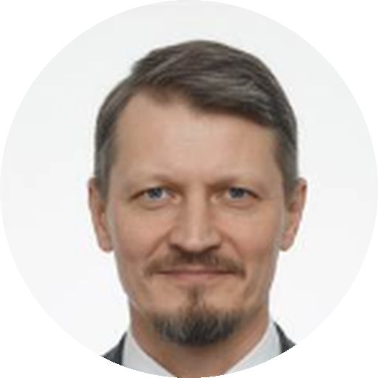
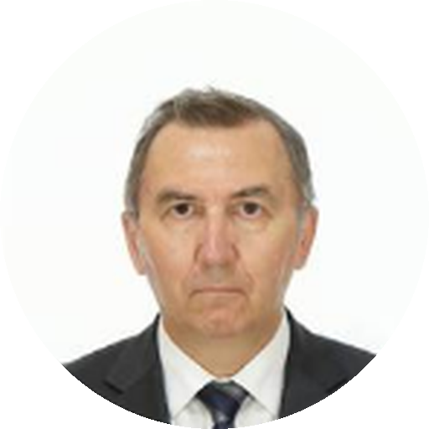
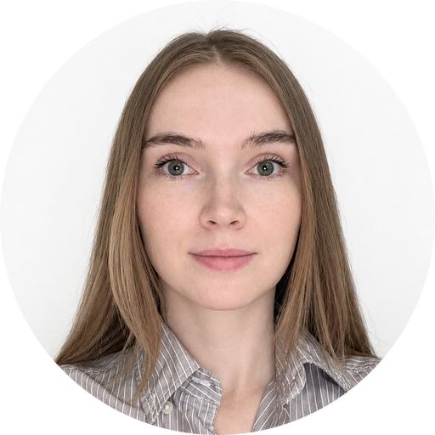
Команда и научная база
Трое: инженер-практик энергетики, профессор по защите информационных систем и ведущий аналитик. Общая область — защищённые цифровые системы управления критической инфраструктурой.
Александр Таймаскин
Павел Хорев
Ксения Цапаева
Основатель и руководитель проекта
Научный консультант · профессор НИУ «МЭИ»
Ведущий аналитик
Специалист отдела телемеханики ПАО «Россети Московский регион». Цифровая диспетчеризация и архитектура программных систем, НИУ «МЭИ». Публикация 2025 года: методология диспетчеризации на основе Clean Architecture. Ведёт разработку ядра и интерфейса.
Защита информационных систем и оценка защищённости. Более 160 научных и учебно-методических публикаций, программно-аппаратная защита. Методология проверяемости аналитических подходов — научное консультирование по отдельному договору.
Аналитическая методика продукта: каталог инвариантов поведения, правила риска, разметка демонстрационных дел и контроль качества детектирования на регрессионном наборе. Ведёт сценарии приёмки по ТЗ и методику парного замера трудозатрат аналитика на пилоте.
ПОДТВЕРЖДЕНИЯ
Патентная заявка № 2026112859
Фонд «Сколково»
НИУ «МЭИ» · Positive Technologies
Алгоритмическое ядро: формирование кейса, контур
целостности пакета, метка пригодности
Положительное заключение экспертов фонда:
решение одобрено
Научное консультирование; работа на стенде
по схемам PT SIEM и PT NAD
ТАКТ · ТЕХЛАБ МОСКВА · ЗАДАЧА № 1
02
Notes:
Опыт А. Таймаскина в отделе телемеханики ПАО «Россети Московский регион» добавлен по указанию владельца проекта. Патентная заявка № 2026112859 — подана, патент не выдан: говорим «заявка», не «патент получен». Заключение экспертов Фонда «Сколково» — положительное решение по проекту. Публикация: Таймаскин А. Н. «Цифровая диспетчеризация переподключений в распределительных электрических сетях: методология на основе Clean Architecture», 2025.

Slide 3
Как работает: конвейер из семи шагов
Первые четыре шага и седьмой выполняются сами. Пятый и шестой — работа человека: это граница продукта, а не пробел реализации.
01
02
03
04
05
06
07
Приём
Нормализация
Инварианты и риск
Сборка инцидента
Расследование
Решение
Доказательный пакет
Единичный и пакетный,
из выгрузок и по API.
Коэффициент доверия
по классу источника
Разные схемы —
к одному событию.
Пароли из трафика
маскируются до записи
26 правил поведения,
оценка качества данных,
риск по пяти факторам
События связываются
по сущностям: узел,
учётная запись, процесс,
адрес, артефакт
Аналитик: находки,
цепочка атаки, карточки
сущностей, ручная
корреляция с основанием
Вердикт и статус ставит
человек, с причиной.
Продукт не закрывает
дело сам
Манифест, контрольные
значения, корневой хэш,
статус подписи,
независимая проверка
РЕШАЕТ ЧЕЛОВЕК
РЕШАЕТ ЧЕЛОВЕК
ЧТО ПРОДУКТ СЧИТАЕТ САМ
Триадный вердикт
Риск по пяти факторам
26 инвариантов в шести блоках
LEG · ILLEG · UNDET. Третье значение —
продаваемая функция, а не дефект
Ритм опроса, граф связей, оргконтекст,
пользователь, качество данных
20 исполняются в проде; шесть ждут
контекста и объявлены отключёнными
ТАКТ · ТЕХЛАБ МОСКВА · ЗАДАЧА № 1
03
Notes:
Риск: F(R, G, C, U, DQ) — ритм опроса 0,22 · граф связей 0,22 · организационный контекст 0,18 · пользователь 0,18 · качество данных 0,20. Пороги классов: 0,85 критический, 0,65 высокий, 0,40 средний; веса и пороги живут в конфигурации и правятся администратором с обязательной причиной. Шесть отключённых инвариантов названы поимённо в матрице инвариантов: им нужен контекст, которого в MVP нет.

Slide 4
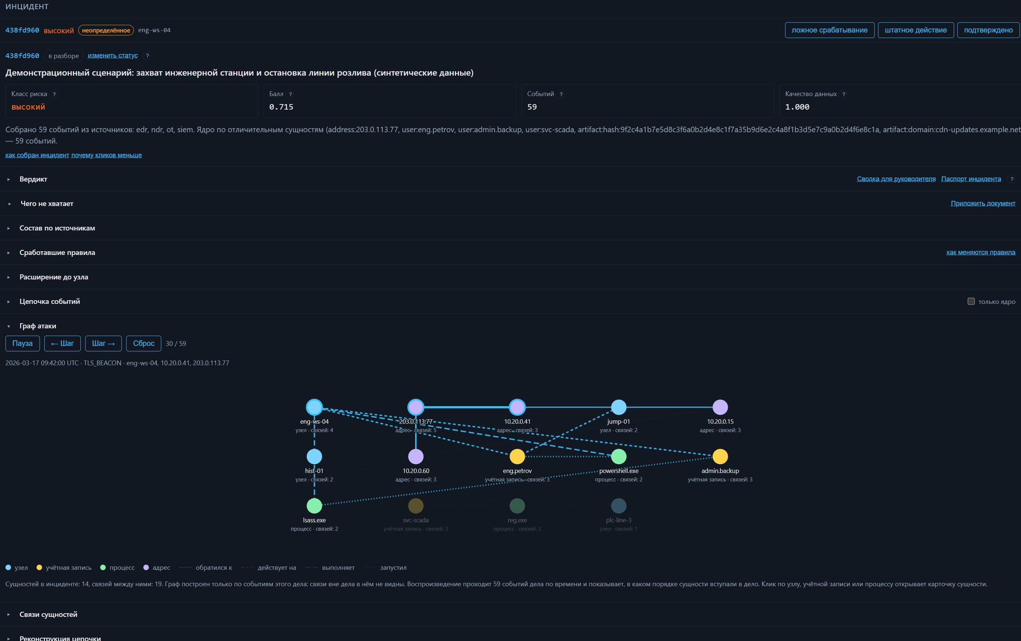
Демонстрация: одно дело от входа до вывода
ТАКТ автоматически связывает события четырёх классов источников в одно дело, сверяет их с организационным контекстом и выдаёт вердикт с доказательным пакетом.
0:00
Очередь инцидентов
Дела собраны без участия аналитика
1:30
Риск и объяснение
Балл, пять факторов, контрфактика
3:00
Неопределённость вслух
Какого документа не хватает и где взять
4:30
Цепочка атаки
59 событий, 14 сущностей, 19 связей
6:30
Итоговое описание
8 разделов; рассуждение помечено черновиком
8:00
Доказательный пакет
Выгрузить дважды — корневой хэш совпал
Основной АРМ аналитика, живой стенд: ralta.ru/takt_pt_arm/ · 44 демонстрационных дела
Отдельный тест INC-002: 1030 событий, 27 в цепочке
ТАКТ · ТЕХЛАБ МОСКВА · ЗАДАЧА № 1
04
Notes:
На экране показан текущий демонстрационный кейс 438fd960: 59 событий, 14 сущностей и 19 связей. Сценарий INC-002 — отдельный нагрузочный тест: 1030 событий четырёх классов источников (EDR 531, SIEM 240, Netflow 227, OT 32), 27 из них входят в цепочку атаки. Снимок экрана — рабочий АРМ, не макет.

Slide 5
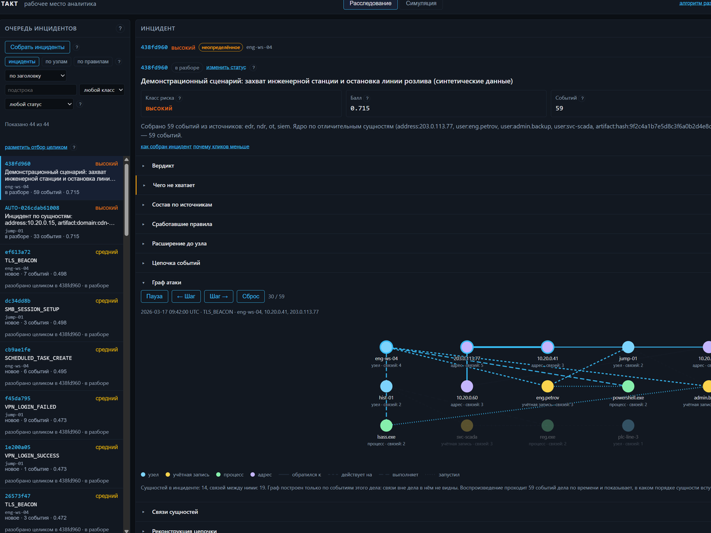
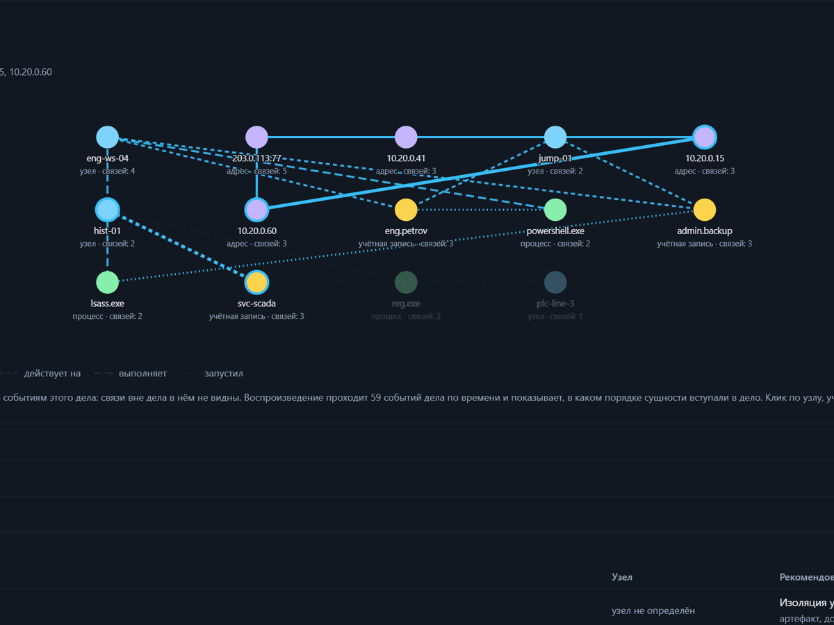
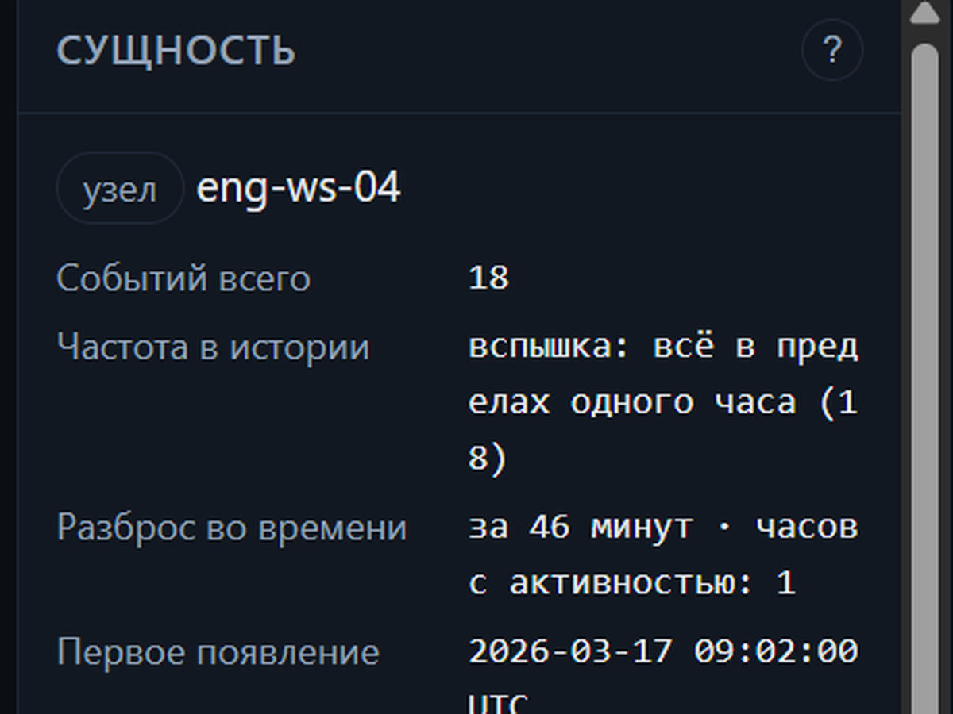
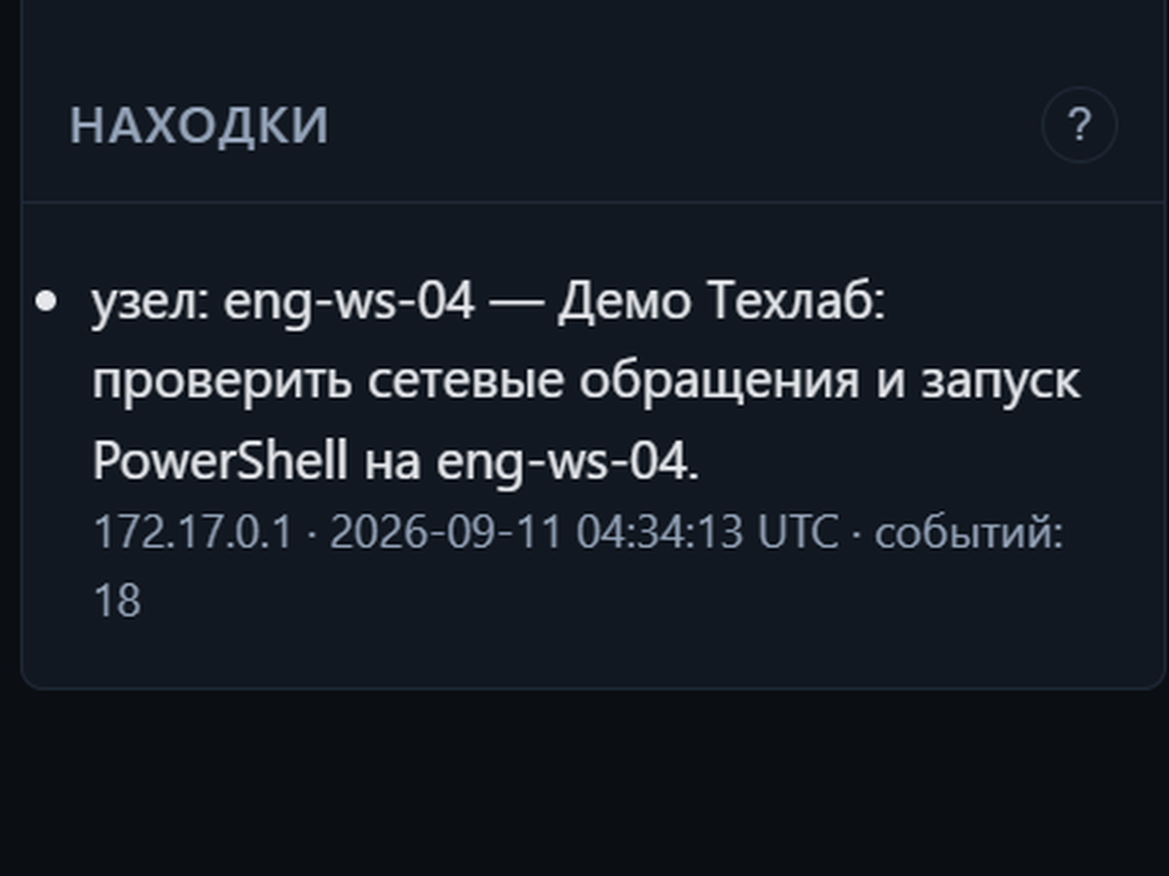
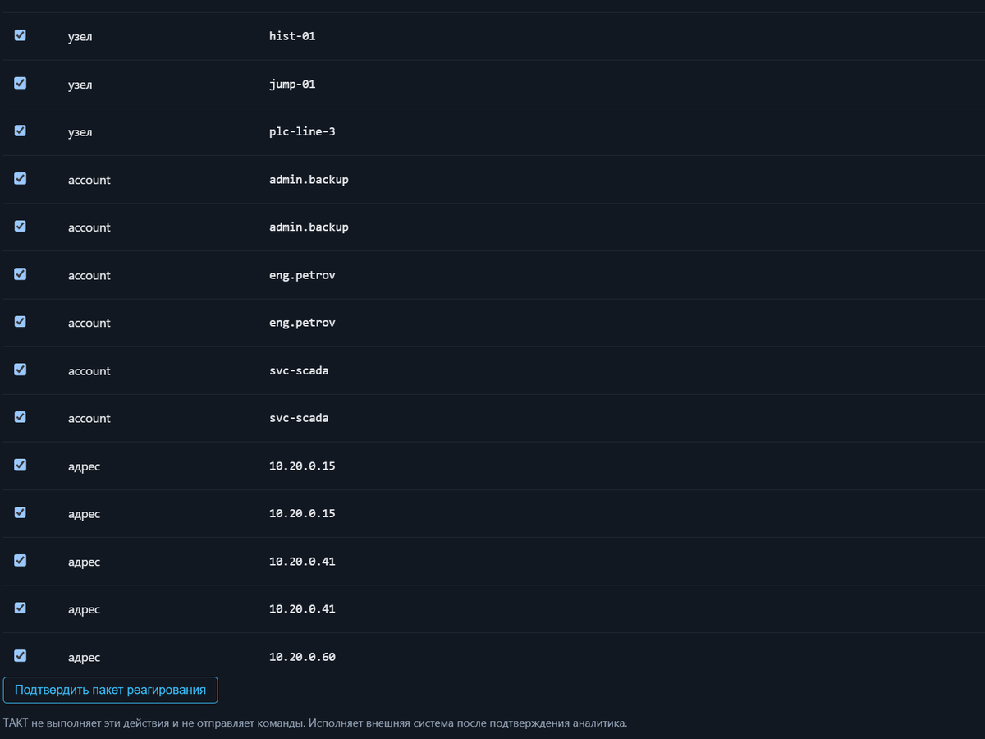
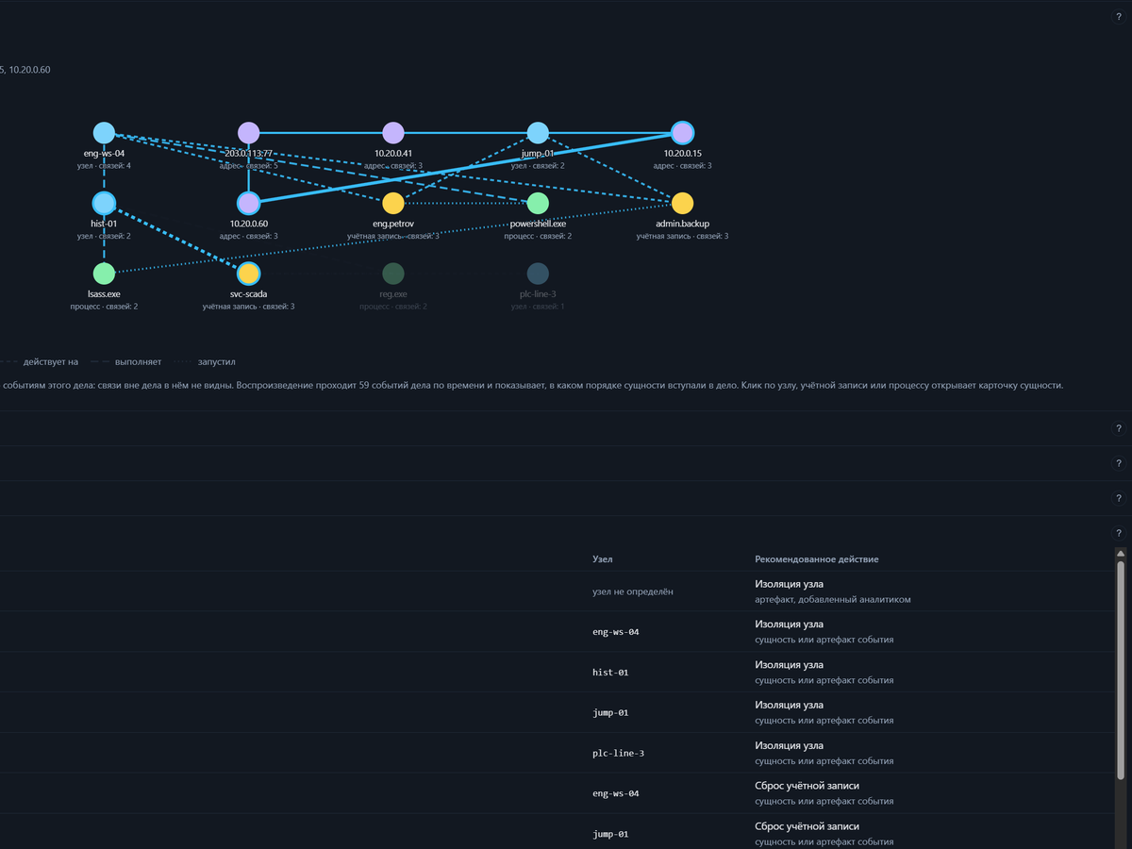
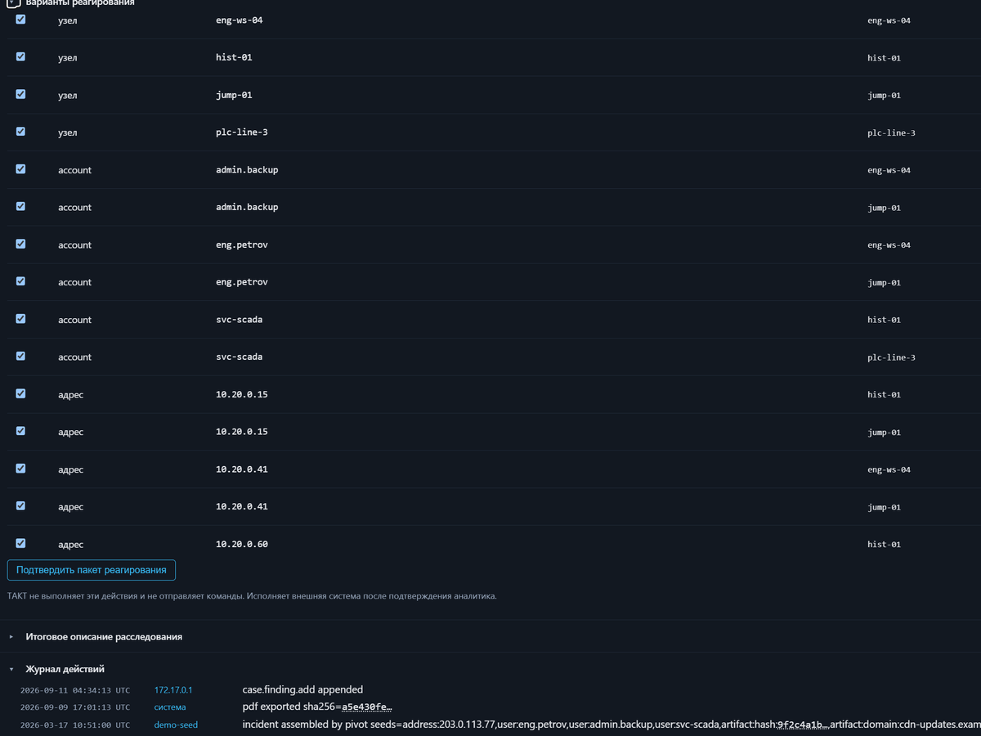
Пять экранов, которые называет ТЗ
Требование § 10: показаны примеры экранов рабочего места. Ниже — живой стенд, не макет; подписи повторяют формулировки ТЗ.
Рабочий стол инцидента
Граф и таймлайн
Карточка сущности
Журнал находок
Пакет реагирования
очередь и карточка дела
связи и порядок событий
историчность и окружение
находка привязана к делу
готовится для подтверждения
ТАКТ · ТЕХЛАБ МОСКВА · ЗАДАЧА № 1
05
Notes:
Что ещё требует § 10 и где это в материалах. Текущий процесс и его проблемы — первый слайд продуктовой презентации. Целевой процесс в едином интерфейсе — демонстрационный ролик и слайд 4 приложения. Функциональная схема — конвейер из семи шагов, слайд 3. Архитектура — слайд 6. Демонстрационный сценарий на датасете — INC-002, 1030 событий четырёх классов источников. Измеримое ускорение — методика парного замера, слайд 12.
Все пять экранов сняты на боевом стенде ralta.ru/takt_pt_arm/ с демонстрационным делом 438fd960: 59 событий четырёх классов источников, 14 сущностей, 19 связей.

Slide 6
Архитектура: прослеживаемый путь решения
Четыре слоя — домен, применение, адаптеры интерфейса, инфраструктура — с зависимостями в одну сторону. Обратных импортов нет ни на одном шаге: 3 контракта из 3.
Источники
Приём и нормализация
Ядро оценки
Результат
EDR · SIEM · NDR/NTA ·
промышленная телеметрия
Наряды, заявки, окна работ
→
Адаптеры-импортёры,
коэффициент доверия по классу,
маскирование паролей до записи
→
26 инвариантов, риск по пяти
факторам, триадный вердикт,
контрфактическое объяснение
→
АРМ аналитика, итоговое описание,
пакет реагирования,
доказательный пакет
Детерминизм контура вердикта
Целостность доказательного пакета
Эксплуатация
В домене и слое применения запрещены сеть,
случайность и вызовы языковых моделей.
Запрет держат тесты-сторожа
Контрольное значение каждого элемента,
цепочка хэшей, корневой хэш, статус подписи,
независимая проверка запросом
Два процесса, Docker и systemd, пробы
liveness/readiness, метрики Prometheus,
SBOM, CI на Python 3.11–3.14
Повторный прогон на тех же данных обязан дать тот же вердикт, то же объяснение и то же контрольное значение манифеста. Это условие юридической значимости, а не инженерная придирка.
ТАКТ · ТЕХЛАБ МОСКВА · ЗАДАЧА № 1
06
Notes:
Схема концептуальная, не схема развёртывания. Слои: домен → применение → адаптеры интерфейса (FastAPI) → инфраструктура (импортёры, хранилища, экспорт, безопасность). Контракты слоёв проверяет import-linter. ТАКТ не является СКЗИ: квалифицированную подпись по ГОСТ выполняет внешний сертифицированный сервис через адаптер. ИИ в контуре вердикта нет — осознанное решение, а не отставание.

Slide 7
Чем отличается от типового SOC-стека
Сравнение со свойствами стека, а не с названиями продуктов. Каждое отличие проверяемо в репозитории.
ОТЛИЧИЕ
ЧТО ЭТО ДАЁТ ПОКУПАТЕЛЮ
ЧЕМ ПРОВЕРЯЕТСЯ
Организационный контекст —
полноправная сущность
Ответ не «сработало правило», а «это плановые
работы» либо «санкции на это не было»
Документ контекста в деле,
статус «не определено» с маршрутом
Неопределённость
называется вслух
Третье значение вердикта вместо натянутого «да».
Честная неопределённость дешевле ложной уверенности
Триадный вердикт, показатель
обоснованности вывода
Детерминизм вердикта
как архитектурный запрет
Повторный прогон даёт тот же вывод —
экспертиза может его воспроизвести
Тесты-сторожа, 3 из 3 контрактов
слоёв соблюдены
Доказательный пакет
с независимой проверкой
Получатель проверяет целостность сам,
не доверяя поставщику на слово
Манифест, корневой хэш,
запрос верификации пакета
Промышленная компетенция
в том же окне
Одно рабочее место закрывает корпоративный
и технологический сегмент
26 инвариантов поведения АСУ ТП,
нормализация промышленных протоколов
ТАКТ · ТЕХЛАБ МОСКВА · ЗАДАЧА № 1
07
Notes:
Не замещаем SIEM: работаем поверх единого хранилища заказчика на чтение. Автоматической загрузки потока из источников сегодня нет — события приходят загрузкой выгрузок и приёмом по API; подключение к хранилищу заказчика — работа адаптера, она в плане. Разбор фактических схем PT NAD и PT SIEM уже сделан по реальным выгрузкам: 1786 полей индекса NAD и 331 поле таксономии SIEM.

Slide 8
Функции ТЗ, которые уже работают
Перечень функций ТЗ и то, что из него закрыто сегодня. Ни одна строка не обещает того, чего нет в коде: рядом с каждой — чем её проверить.
Функция ТЗ | Что работает сегодня | Чем проверяется
§ 5.8 Единый поиск и фильтрация | Поиск по событиям всех подключённых источников; очередь с фильтрами по классу, статусу, узлу и правилу | Запрос /events/search, протокол точности поиска
§ 5.7 Обогащение артефактов | Декодирование base64 и URL внутри интерфейса; репутация и песочница — внешние интеграции по согласованию | Запрос /enrichment/decode, allowlist исходящих вызовов
§ 4.7 Оценка распространения | Расширение инцидента до уровня узла: перечень затронутых узлов с доказательствами | Блок «Расширение до узла», пакет реагирования
§ 12.2 Качество корреляции | 23 события цепочки из 27 собираются автоматически, без единого фонового; оставшиеся 4 добираются расширением до узла | scripts/eval_correlation.py; precision и recall 1,000 — отдельный корпус, 7 событий
§ 5.13 Роли и права | Четыре роли; недоступное роли действие не рисуется, а не отвечает отказом после нажатия | Матрица ролей, запрос /session
§ 5.14 Журнал действий | Неизменяемый журнал с хэш-цепочкой; целостность проверяется независимо | Запрос проверки журнала, отдельный верификатор
Единственный пункт перечня, которого нет: § 5.9 подсказки следующих шагов — опция ТЗ вне обязательного объёма MVP.
ТАКТ / ПРИЛОЖЕНИЕ
08

Slide 9
Удобство: что изменил аудит рабочего места
Критерий § 12.5 оценивается отдельно. Каждая находка воспроизведена пробой, исправлена и заново измерена на тех же данных.
Находка аудита | Было | Стало
Очередь удерживала клавиатуру | 100 нажатий Tab, чтобы выйти из списка | 1 нажатие
История узла обрывалась молча | 10 событий из 18 | 18 из 18
Узкая раскладка растягивала страницу | 1663 px по горизонтали | 753 px
Событие разбиралось второй раз | 2 записи на одно событие | Метка покрытия и переход в собранный инцидент
Основание решения не показывалось | 0 причин в журнале | Причина видна рядом с решением
Аудит внутренний, а не независимый. Шесть находок первого аудита и семь из восьми разрывов второго закрыты и проверены на живом стенде.
ТАКТ / ПРИЛОЖЕНИЕ
09

Slide 10
Безопасность и управляемость
Критерий § 12.7 перечисляет четыре вещи. Здесь они собраны вместе — и рядом с каждой то, чем её можно проверить, а не поверить на слово.
Требование ТЗ | Как сделано | Чем проверяется
§ 12.7 Разграничение прав | Четыре роли: первая и вторая линия, руководитель на чтение, администратор. Недоступное роли действие не рисуется | Матрица ролей, запрос /session
§ 12.7 Журналирование действий | Каждое действие человека и продукта — в неизменяемом журнале с хэш-цепочкой; решение фиксируется с причиной и автором | Запрос проверки журнала, отдельный верификатор
§ 12.7 Контроль передачи наружу | Исходящие вызовы только по allowlist; внешние обогащения выключены по умолчанию и включаются по согласованию; каждая передача попадает в аудит | Конфигурация allowlist, журнал операций
§ 12.7 Нет автоматических критичных действий | Пакет реагирования — рекомендация: исполняет внешняя система после подтверждения аналитика. В API и интерфейсе нет операций исполнения | Тесты границ продукта, отсутствие таких маршрутов
§ 6.4 Конфиденциальность данных | Пароли, восстановленные из трафика, маскируются по имени поля до записи в событие | Правило маскирования, разбор схемы стенда
§ 8.2 и § 8.7 Секреты и доступ | Секреты только в переменных окружения — не в коде, логах и промптах. Аутентификация строгая по умолчанию: без ключа приложение не поднимается | Проверка при старте (fail-closed), сторож на секреты
Продукт не является СКЗИ и сертификата ФСТЭК не имеет — квалифицированную подпись выполняет внешний сервис.
ТАКТ / ПРИЛОЖЕНИЕ
10
Notes:
Критичных действий в продукте нет по устройству, а не по настройке: в API и интерфейсе отсутствуют маршруты исполнения, и это проверяется тестами границ продукта. Роли: analyst_l1, analyst_l2, manager (только чтение), admin; старые имена поддерживаются для совместимости. Внешние обогащения по умолчанию выключены — передача данных наружу начинается только после согласования с заказчиком, как требует § 6.4 ТЗ.

Slide 11
Мощности: что измерено и при каких условиях
Правило проекта: любое число называется только со ссылкой на конкретный замер и его условия — иначе снимается.
48 МиБ
100 000+
≈ 33 соб./с
1,84 с
памяти на стенде, 44 дела
событий потокового бэктеста
загрузка корпуса INC-002
сборка при 8000 делах
Контейнер API — приём, разбор,
выгрузка пакетов; docker stats
Без роста памяти от размера файла:
набор не материализуется целиком
Машина разработчика, путь загрузчика.
Это не пропускная способность API
Поэтому сборка вынесена в отдельный
процесс с очередью в базе
ЧТО УПРЁТСЯ ПЕРВЫМ
ЧЕГО МЫ НЕ МЕРИЛИ — ГОВОРИМ ПРЯМО
Хранилище
Нагрузочного прогона на целевом объёме заказчика не было ни разу
Только SQLite. Серверная СУБД — работа одного адаптера
Пропускная способность приёма по API отдельно не измерялась
Один экземпляр API
Несколько экземпляров API за балансировщиком не проверялись
Состояние в файле; горизонтальное развёртывание не проверялось
Поведение при непрерывной нагрузке сутки и более не измерялось
Сборка инцидентов
Единственный путь, растущий с числом накопленных дел
Размер пакета на реальном деле большого объёма не оценивался
ТАКТ · ТЕХЛАБ МОСКВА · ЗАДАЧА № 1
11
Notes:
Боевой стенд — виртуальная машина 2 vCPU / 985 МиБ, которую ТАКТ делит с четырьмя посторонними сайтами; 47,85 МиБ — память контейнера API в работе на 44 делах. Хранилище — SQLite с версионируемой схемой; адаптера серверной СУБД в MVP нет, и в описании решения это сказано прямо. Перевод на PostgreSQL — работа одного адаптера: домен обращается к хранилищу через порт и о нём не знает. Сверку описания с кодом держит тест. План роста: вертикально → вынос хранилища → горизонтально → разделение потоков.

Slide 12
Чем подтверждено — и где проходят границы
Границы записаны в репозитории и проверяются тестами. Это инженерное решение, на которое можно ссылаться, а не список недоделок.
ПРОДУКТ ДЕЛАЕТ
ПРОДУКТ НЕ ДЕЛАЕТ
показывает риск и объясняет его причину;
не блокирует узлы и учётные записи,
не останавливает ПЛК, не меняет
конфигурацию оборудования;
называет недостающий организационный
контекст и маршрут его добора;
не закрывает инцидент без оператора;
собирает доказательный пакет
с проверяемой целостностью;
не является СКЗИ и не имеет
сертификата ФСТЭК;
передаёт карточку в корпоративный
процесс и в ГосСОПКА;
не прогнозирует аварии и отказы —
выявляет отклонения от эталонного профиля;
фиксирует решение оператора с причиной
и неизменяемым следом.
не называет чисел производительности
без ссылки на конкретный замер.
Синтетический корпус даёт TPR 1,0 и FPR 0,0 — мы пишем это сами: цифры завышены относительно реального трафика.
ТАКТ · ТЕХЛАБ МОСКВА · ЗАДАЧА № 1
12
Notes:
Оговорки, которые называем первыми: протокол детектирования покрывает 11 инвариантов из 26; корпус корреляции синтетический и небольшой; базовая линия для оценки ускорения модельная — парного прогона с живыми аналитиками не было. Пакет реагирования — рекомендация, исполняет её внешняя система после подтверждения аналитика. Сертификации ФСТЭК нет, и мы её не заявляем: ведётся отдельный трек — модель угроз, матрица инвариантов, риск-реестр, инженерный пакет для gap-анализа.

Slide 13
Пилот: как мы докажем эффект на ваших данных
Методикой, а не цифрой. Единица измерения — ручное действие аналитика; инструмент — журнал с хэш-цепочкой, который нельзя подогнать задним числом.
ЧТО НЕОБХОДИМО СОГЛАСОВАТЬ
≥ 30 %
01
Выгрузки по четырём классам источников
Обезличенные, за типичный период; критерий типичности — тоже предмет согласования
цель сокращения трудозатрат аналитика —
ещё не результат
02
Базовую линию и метрики
Время до первого решения, качество вывода, число ручных действий
Парный замер одного набора дел: «как сейчас»
и в едином окне. Базовая линия фиксируется
с заказчиком до замера, а не после.
03
Участников и критерии приёмки
Кто из аналитиков участвует, протокол замера, что считаем успехом
ЧЕМ МЕРИМ — ЭТО УЖЕ РАБОТАЕТ
Журнал действий с хэш-цепочкой: подсчёт «до» и «после»
Время от создания дела до первого решения
Пилот — 600 тыс. ₽ / 6–8 недель стоимость засчитывается в лицензию
Отчёт по правилам: доля подтверждений и ложных срабатываний
Открытые позиции: реальных выгрузок заказчика и базовой линии сегодня нет — 30 % не подтверждены. Приёмочный прогон на согласованном обезличенном наборе закрывает сразу две вещи:
базовую линию для замера ускорения и независимую проверку детектирования.
ТАКТ · ТЕХЛАБ МОСКВА · ЗАДАЧА № 1
13
Notes:
Протокол парного замера: один и тот же размеченный инцидент разбирается дважды — «как сейчас» и в едином окне; учитывается время обеих процедур. Отдельно нужны start/GUID процесса для случаев повторного использования PID и согласованная норма типичности периода. Шесть величин, которые нужны от заказчика для расчёта мощности, перечислены в приложении «Мощности ТАКТ».

Slide 14
Соответствие ТЗ: статус и приёмка
Восемь критериев оценивания ТЗ по порядку: что уже показано на синтетическом демо и что подтверждает совместный пилот.
Критерий оценивания · ТЗ §12 | Что показано сейчас | Что подтвердить на пилоте
1. Единое окно, ≥ 4 источников | EDR, NDR, SIEM, OT в одном деле; единый поиск по всем источникам | Состав классов и маппинги PT
2. Качество корреляции | 23 события цепочки из 27 — одно дело, без фоновых; precision и recall 1,000 на отдельном корпусе | Полнота связей на контрольной разметке заказчика
3. Полнота контекста | Граф, карточки сущностей, типичность активности, журнал находок | История и окружение на реальном объёме
4. Измеримое ускорение ≥ 30 % | Методика парного замера; журнал действий с хэш-цепочкой | Время, все действия и качество на одинаковых делах
5. Удобство пользователя | Два аудита удобства: 13 находок из 14 закрыты с замерами до и после | Наблюдение за работой аналитиков заказчика
6. Работа на датасете | Живой стенд; INC-002 — 1030 событий четырёх классов источников | Прогон на датасете заказчика
7. Безопасность и управляемость | Четыре роли, журнал действий, allowlist, критичные действия не выполняются | Роли, аудит и права в контуре PT
8. ИИ-ассистент (опция ТЗ) | Вне контура вердикта — осознанно; подсказок следующих шагов нет | Допустимость LLM-контура и его границы
Вывод: техническая основа показана; полное соответствие и целевой эффект требуют согласованной приёмки.
ТАКТ / ПРИЛОЖЕНИЕ
14
Notes:
Матрица основана на ТЗ Positive Technologies «Техлаб 2026», §§5, 6, 12, 14, и на наблюдаемом синтетическом демо. Таблица не является актом соответствия. Реальные данные, единое хранилище, качество корреляции, роли и эффект ≥30% должны быть подтверждены совместным пилотом.

Slide 15
Экономика и ресурсный запрос: допущения
Рынок
TAM
SAM
SOM
15 млн ₽
4,8 млрд ₽
1,46 млрд ₽
138 млн ₽
4 800 организаций
1 460 организаций
122 клиента
первый транш по модели команды
Прогнозная модель команды к 2031 году; не текущая выручка и не независимая рыночная оценка.
42%
команда
16%
сертификация
Коммерческие условия из исходной модели
22%
маркетинг и продажи
Пилот
Лицензия
Рабочее место
12%
патенты, реестр, пилоты
600 тыс. ₽ · 6–8 недель
1,2 млн ₽ разово
5 тыс. ₽ / месяц
8%
инфраструктура
Объём, зачёт пилота и договорные условия требуют отдельного согласования.
Статусы сертификации и реестра не получены.
ТАКТ / ПРИЛОЖЕНИЕ
15
Notes:
Источник: инвестиционная презентация ТАКТ v6. TAM/SAM/SOM, цены и распределение первого транша — оценки команды, не независимая рыночная оценка и не оферта. Доли первого транша: 42% команда + 16% сертификация + 22% маркетинг и продажи + 12% патенты, реестр, пилоты + 8% инфраструктура = 100%. Сертификация и реестр указаны как планируемые работы, а не полученные статусы.

Slide 16
Проверим ТАКТ
на ваших данных
Александр Таймаскин
Основатель и руководитель проекта
+7 901 361-79-97 info@ralta.ru
ralta.ru · АРМ аналитика: ralta.ru/takt_pt_arm/
Команда «ТАКТ» · Техлаб Москва · Задача № 1 · Positive Technologies
Notes:
Репозиторий: github.com/Shushkary/takt-industrial-risk-layer. Живой стенд — основной АРМ аналитика ralta.ru/takt_pt_arm/ (44 демонстрационных дела), вспомогательный React-интерфейс — ralta.ru/PT/. Если вопрос выходит за подготовленный материал, честный ответ «не измеряли, измерим и покажем» стоит дороже уверенного предположения.

